Slide 1
Применение графического редактора Advanced Grapher 2.2 на уроках математики
Христофорова Ксения Семеновна , учитель математики
МКОУ «Саныяхтахская СОШ»
Олекминского района РС(Я)

Slide 2
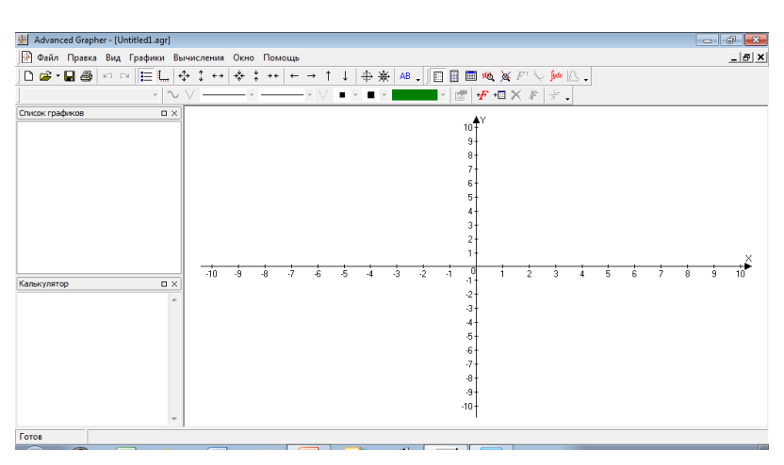

Slide 3
Графический редактор
Advanced Grapher 2.2
Область применения:
объяснение нового материала;
осуществление тематического контроля на построение, чтение и исследование графиков функций;
Решение уравнений, неравенств, систем уравнений и неравенств;
создание дидактического материала (имеется возможность сохранения в различных типах).

Slide 4
Плюсы
на русском языке;
экономия времени;
большое количество поддерживаемых операций с графиками функций;
простота использования;
наглядное представление графика функции;
изменение параметров построения графиков функций;
сохранение построений в формате рисунка gif, bmp, emf.

Slide 5
Advanced Grapher поддерживает следующие функции:
sin - синус
cos - косинус
tan - тангенс
cot - котангенс
asin - арксинус
acos - арккосинус
atan - арктангенс
abs - модуль числа
sqrt - квадратный корень
ln - натуральный логарифм
lg - десятичный логарифм
exp - экспонента (exp(x) - e в степени x)
int - целая часть числа
round - округление
frac - дробная часть числа

Slide 6
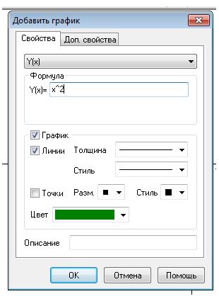
Для построения прямых, парабол, гипербол и ряда других функций в окне «ДОБАВИТЬ ГРАФИК» вводится формула необходимой функции

Slide 7
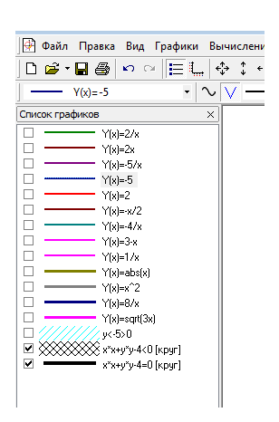
Работа с формулами
Необходимые формулы функций можно создать заранее – они будут отображены постоянно на боковой панели.
При необходимости можно отобразить любую (несколько) из ранее сохраненных.

Slide 8
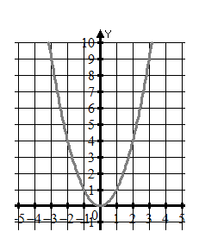
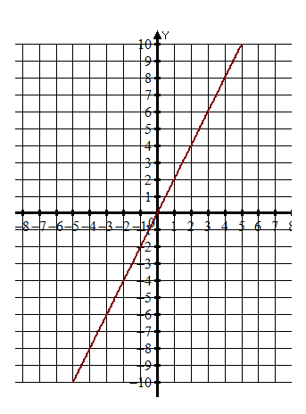
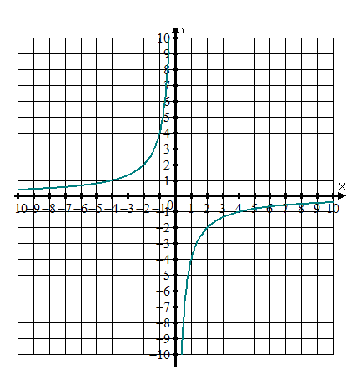
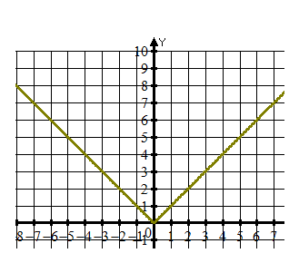
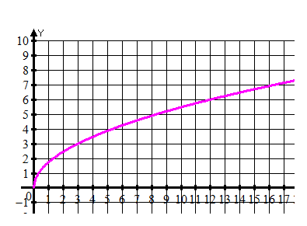

Slide 9
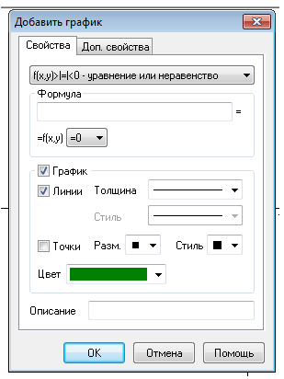
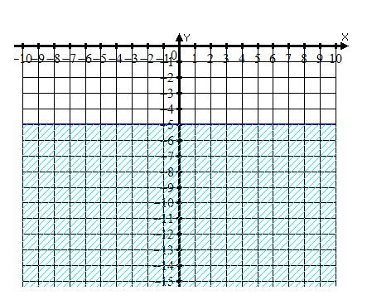
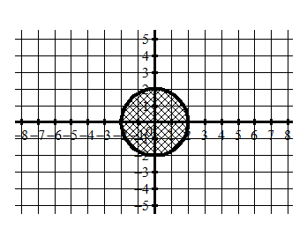
Применение редактора при решении неравенств

Slide 10
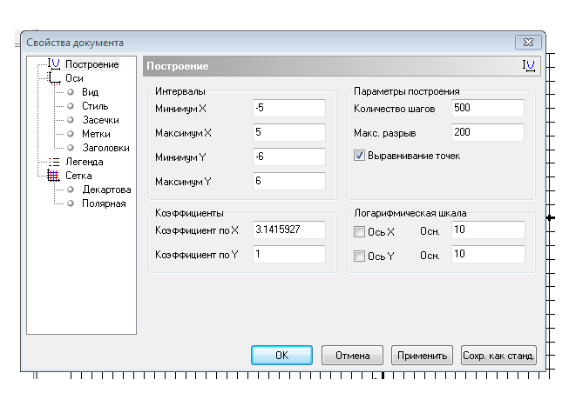
Тригонометрические функции

Slide 11
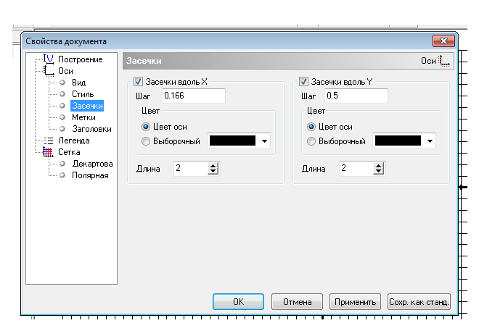
Тригонометрические функции

Slide 12
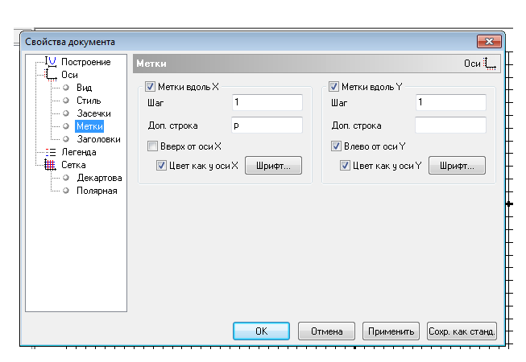
Тригонометрические функции

Slide 13
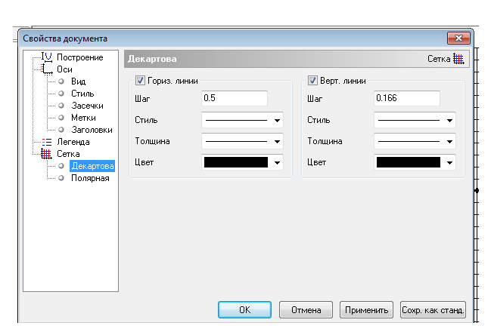
Тригонометрические функции

Slide 14
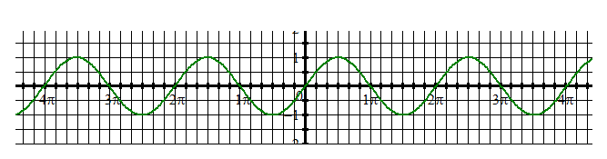
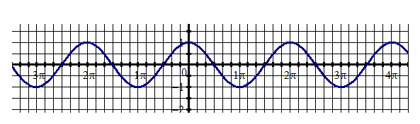
Тригонометрические функции
y=sinx
y=cosx

Slide 15
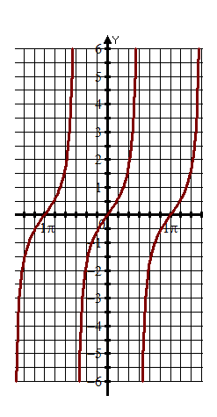
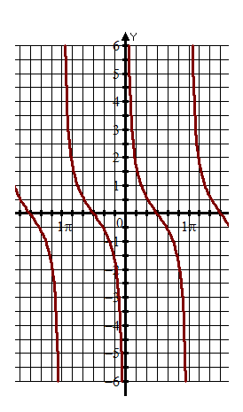
Тригонометрические функции
y=tgx y=ctgx

Slide 16
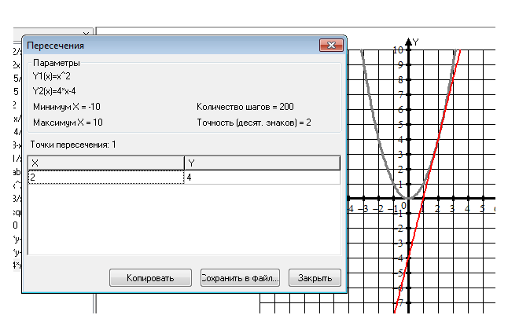
Определение координат точек пересечения графиков функций

Slide 17
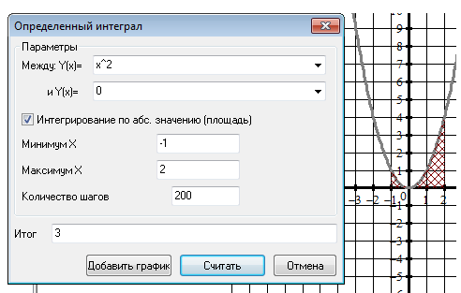
Вычисление площади криволинейной трапеции

Slide 18
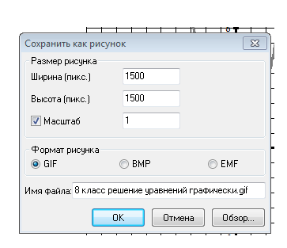
Сохранение графиков
Имеется возможность сохранять в различных форматах.

Slide 19
Немного о программе
Выражения в Advanced Grapher состоят из переменных, констант, чисел и функций от них, соединенных операторами;
имеет средства для управления графиками, т.е. возможность создавать, удалять, дублировать графики, изменять их свойства и порядок в списке графиков;

Slide 20
Немного о программе
графики имеют разнообразные свойства, некоторые из которых являются общими для разных типов графиков (например, описание и цвет), а наличие других зависит от типа. Каждый график имеет основные и дополнительные свойства;
параметры документа определяют отображение координатной плоскости, интервалы построения и параметры построения графиков, которые можно легко изменять;

Slide 21
Немного о программе
работа с вычислительными возможностями осуществляется с помощью панели инструментов «Вычисления» или меню «Вычисления»;
редактор позволяет импортировать и экспортировать информацию в другие программы и файлы.

